Slide 1

Big Data
BDY7101

Slide 2
Introducción
a Big Data

Slide 3
Introducción a Big Data
Visión General
En esta clase aprenderás: ✓ Qué es el Big Data.
✓ Por qué se necesita Hadoop.
✓ Qué problemas resuelve Hadoop.
✓ Qué comprende Hadoop y su ecosistema.

Slide 4
Introducción a Big Data
El diluvio de datos
Estamos generando más datos que nunca: – Transacciones financieras.
– Redes de sensores.
– Registros del servidor.
– Analytics.
– Correo electrónico y mensajes de texto.
– Medios de comunicación social.

Slide 5
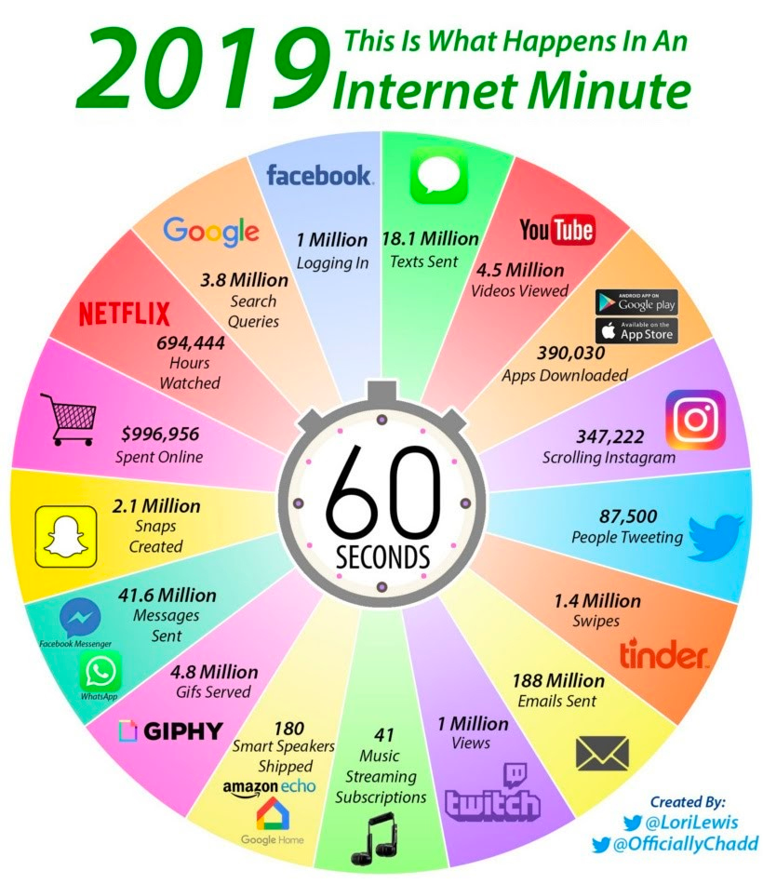
Introducción a Big Data
Notes:
¿Cuántos datos se generan en internet en 1 minuto?

Slide 6

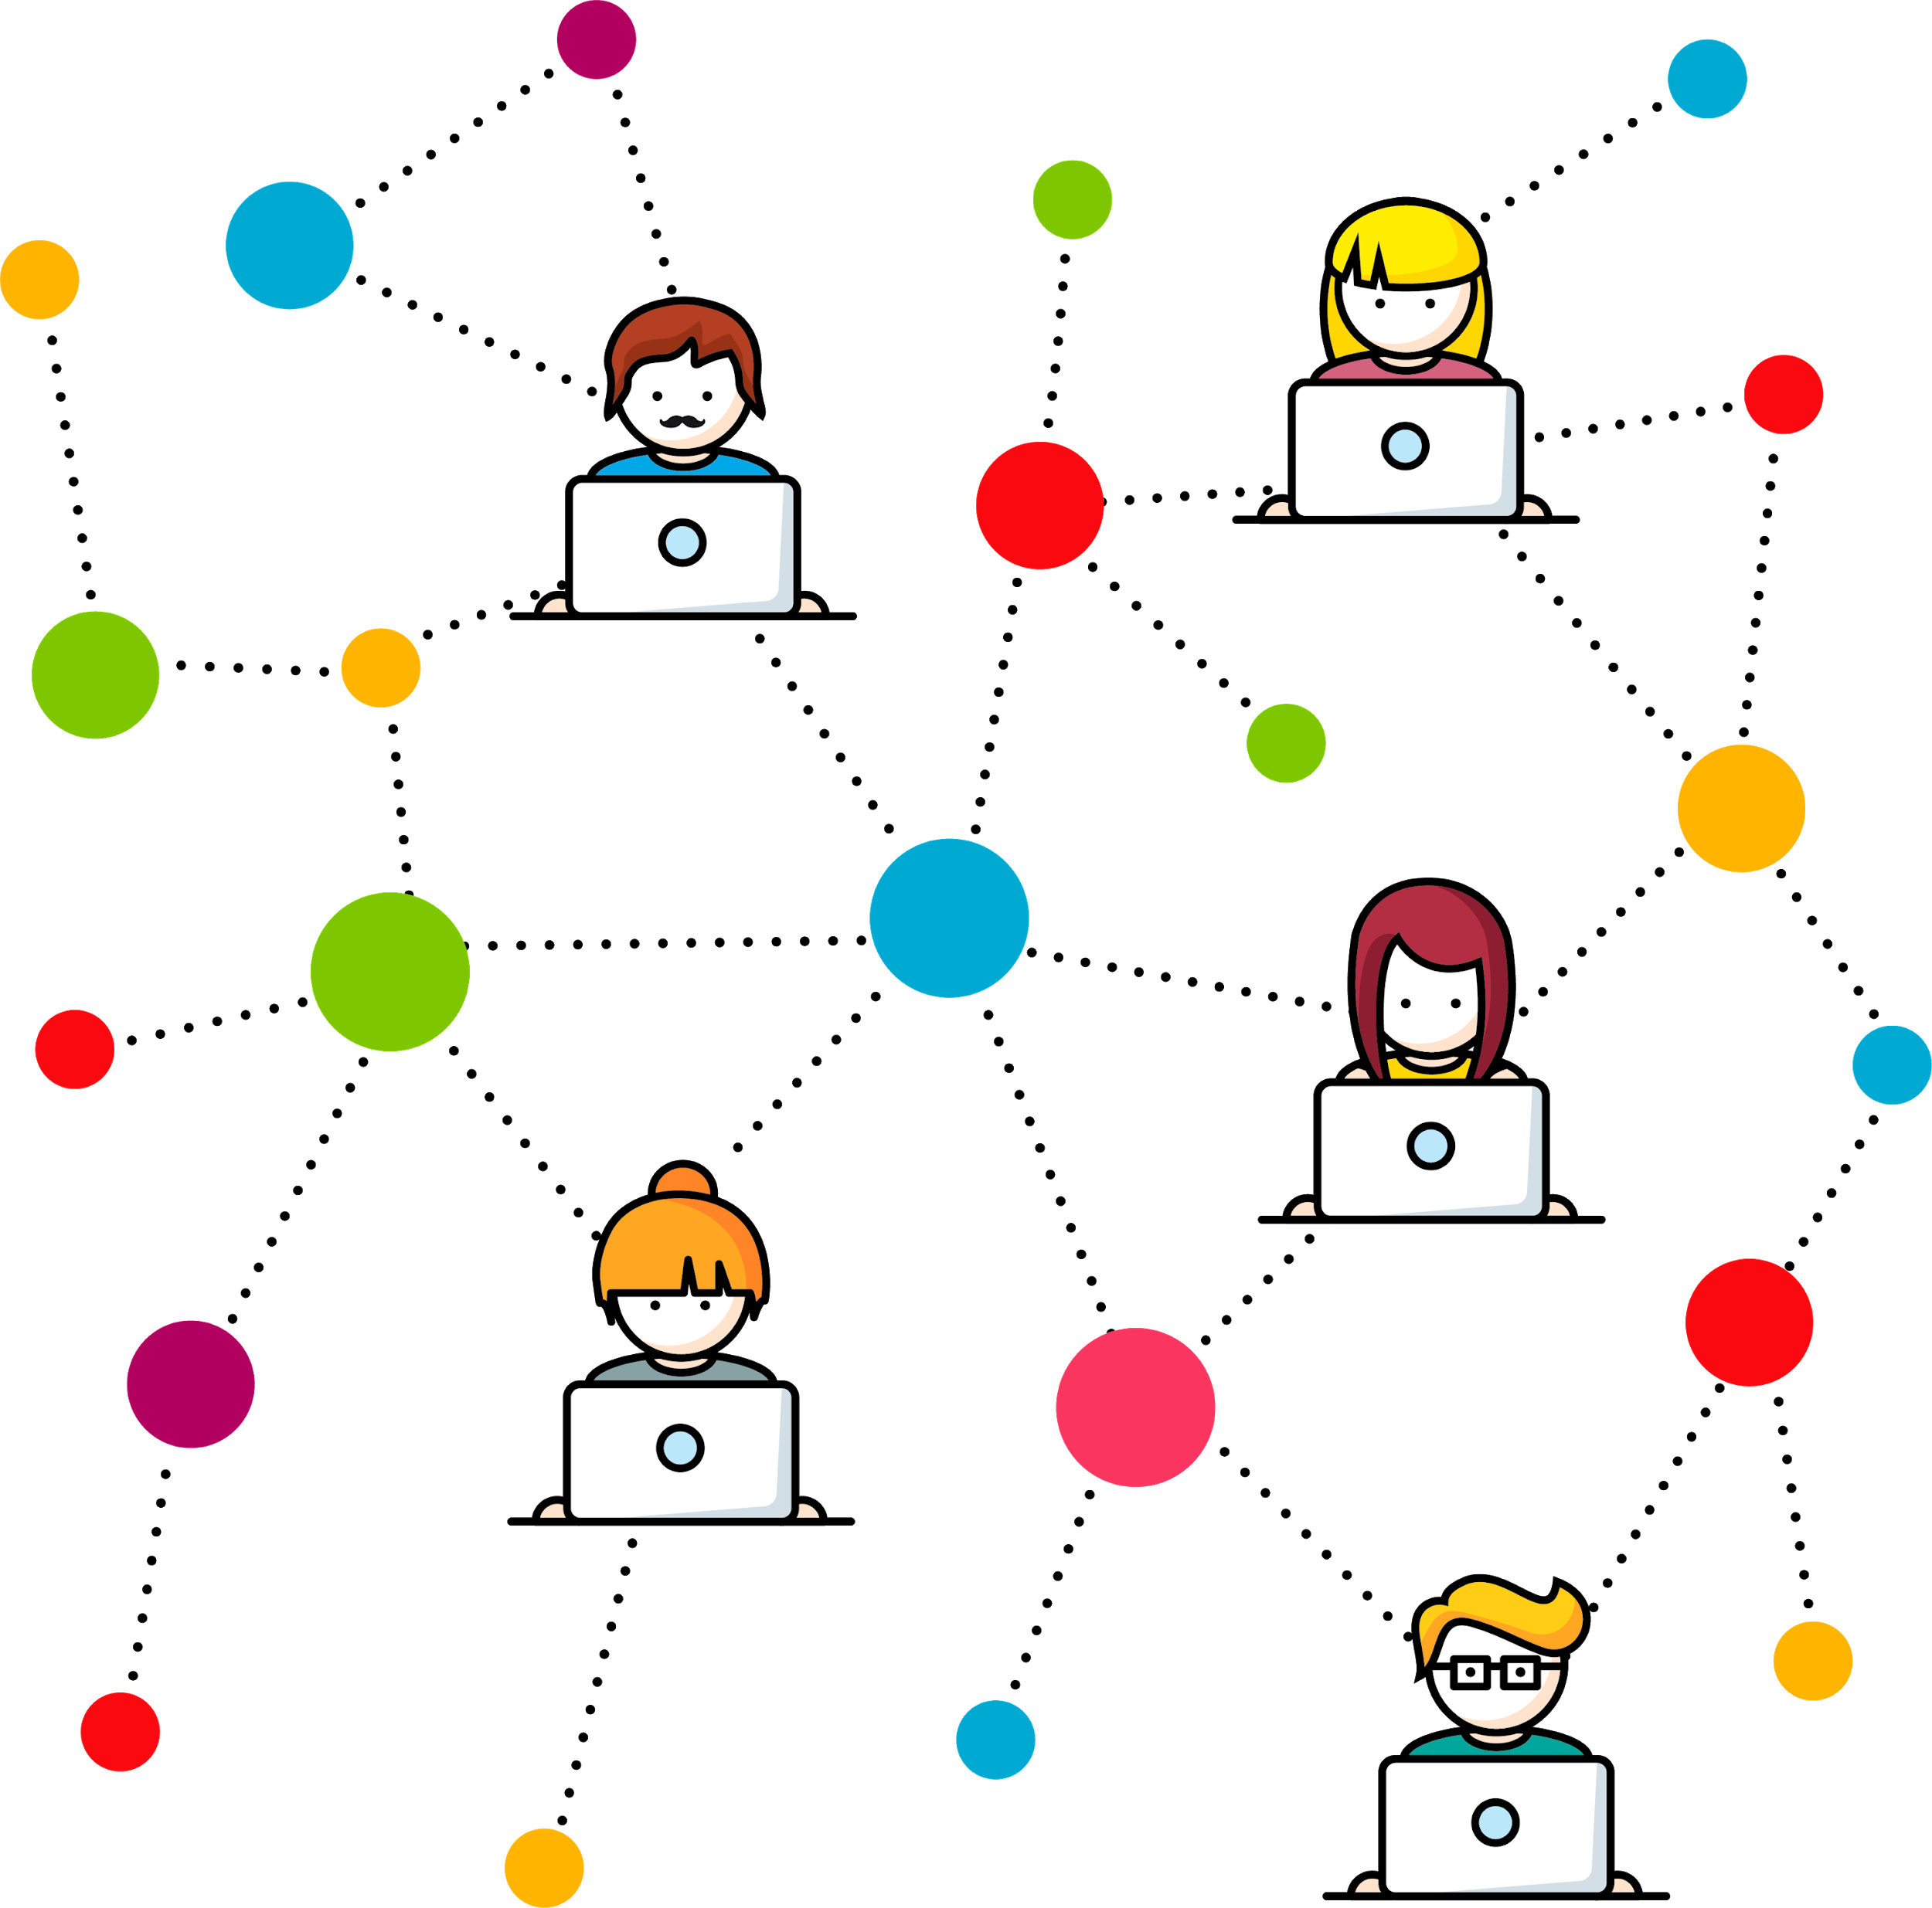

Introducción a Big Data
El diluvio de datos
Y estamos generando datos más rápido que nunca: – Automatización.
– Conexión a Internet ubicua.
– Contenido generado por el usuario.
Por ejemplo, todos los días:
– Twitter procesa 500 millones de mensajes.
– Los usuarios de Facebook generan 4.5 mil millones de comentarios y "Me gusta".

Slide 7

Introducción a Big Data
Los datos son el valor
Este dato tiene muchas aplicaciones valiosas. – Análisis de Marketing.
– Recomendaciones de productos.
– Pronósticos de demanda.
– Detección de fraude.
– Y muchos más...
Hay que procesarlos para extraer ese valor.

Slide 8
Introducción a Big Data
Escalabilidad de procesamiento de datos
¿Cómo podemos procesar toda esa información?
En realidad hay dos problemas.
– Almacenamiento de datos a gran escala.
– Análisis de datos a gran escala.

Slide 9
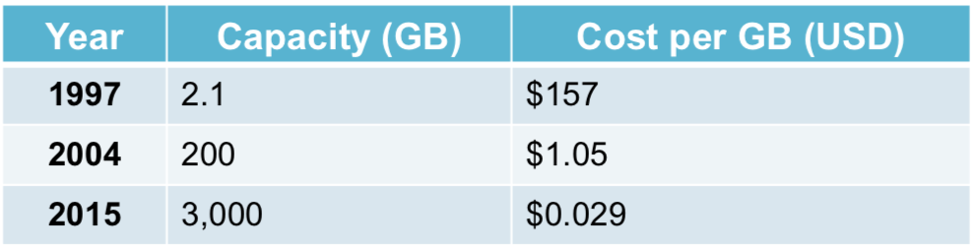
Introducción a Big Data
Capacidad de disco y precio
Estamos generando más datos que nunca.
Afortunadamente, el tamaño y el costo de almacenamiento han mantenido el ritmo.
– La capacidad ha aumentado mientras que el precio ha disminuido.

Slide 10
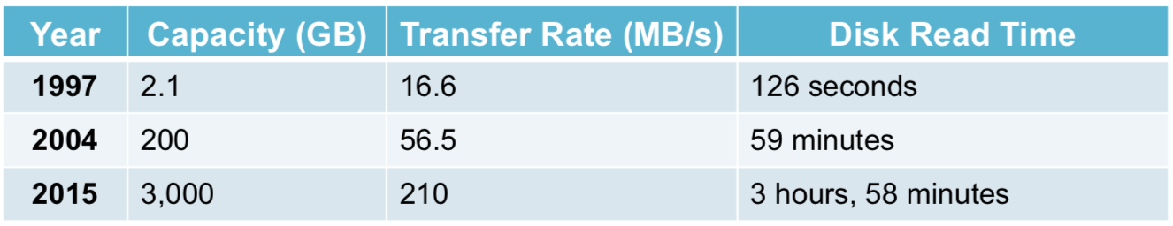
Introducción a Big Data
Capacidad de disco y rendimiento
El rendimiento del disco también ha aumentado en los últimos 15 años.
Desafortunadamente, las tasas de transferencia no han seguido el ritmo de la capacidad.

Slide 11
Introducción a Big Data
El acceso a los datos es el cuello de botella
Aunque podemos procesar los datos más rápidamente, el acceso es lento. – Esto es cierto tanto para lecturas como para escrituras.
Por ejemplo, la lectura de un solo disco de 3TB toma casi cuatro horas.
– No podemos procesar los datos hasta que los hayamos leído.
– Estamos limitados por la velocidad de un solo disco.
Veremos la solución de Hadoop más adelante.
– Pero primero examinaremos cómo procesamos grandes cantidades de datos.

Slide 12
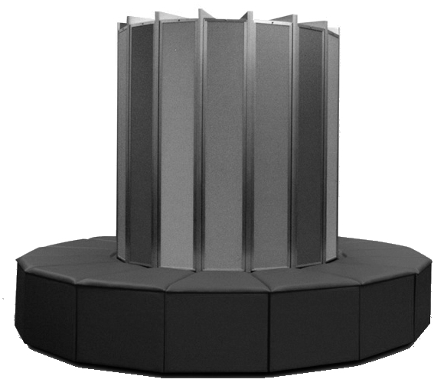
Introducción a Big Data
Computación monolítica
Tradicionalmente, el cálculo ha sido vinculado al procesador. – Procesamiento intenso sobre pequeñas cantidades de datos.
Durante décadas, el objetivo era una máquina más grande y más poderosa.
– Procesador más rápido, más memoria RAM.
Este enfoque tiene limitaciones.
– Alto costo.
– Escalabilidad limitada.

Slide 13
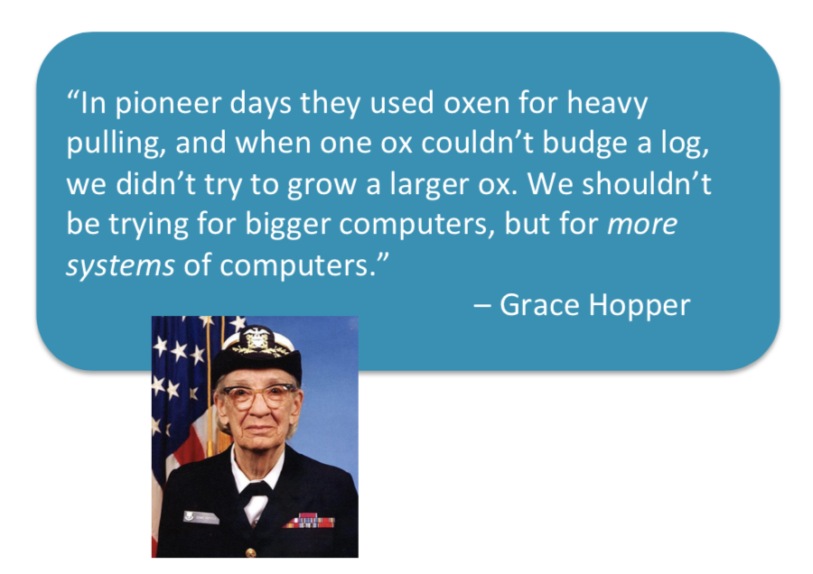
Introducción a Big Data
El caso de los sistemas distribuidos

Slide 14
Introducción a Big Data
Computación distribuida
El procesamiento moderno a gran escala se distribuye entre las máquinas. – A menudo cientos o miles de nodos.
– Los marcos comunes incluyen MPI, PVM y Condor.
Se centra en la distribución de la carga de trabajo de procesamiento.
– Poderosos nodos de cómputo.
– Sistemas separados para almacenamiento de datos.
– Conexiones de red rápidas para conectarlas.

Slide 15
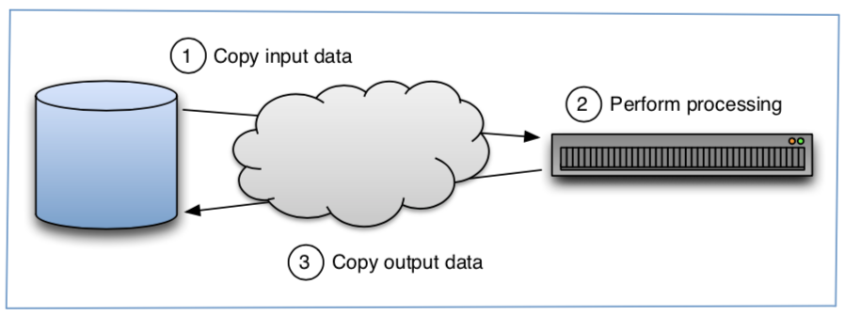
Introducción a Big Data
Modelo de procesamiento de computación distribuida
Modelo típico de procesamiento. – Paso 1: Copie los datos de entrada del almacenamiento al nodo de cómputo.
– Paso 2: Realizar el procesamiento necesario.
– Paso 3: Copie los datos de salida de nuevo al almacenamiento.
Esto funciona bien con cantidades relativamente pequeñas de datos.
– Es decir, donde el paso 2 domina la ejecución global.

Slide 16
Introducción a Big Data
Procesamiento de datos, “el cuello de botella”
Ese modelo no se escala con grandes cantidades de datos. – Más tiempo invertido en copiar datos que en procesarlos.
– Llevar datos a los procesadores es el cuello de botella.
Crece peor a medida que se agregan más nodos de cómputo.
– Están compitiendo por el mismo ancho de banda.
– Los nodos de cómputo se hacen hambrientos de datos.

Slide 17
Introducción a Big Data
Complejidad de la computación distribuida
Los sistemas distribuidos pagan por la escalabilidad agregando complejidad.
Gran parte de esta complejidad implica.
– Disponibilidad
– Consistencia de los datos
– sincronización de eventos
– Limitaciones de ancho de banda
– Fallo parcial
– Fallos en cascada
Estos son a menudo más difíciles que el problema original.
– El manejo de errores a menudo representa la mayoría del código.

Slide 18
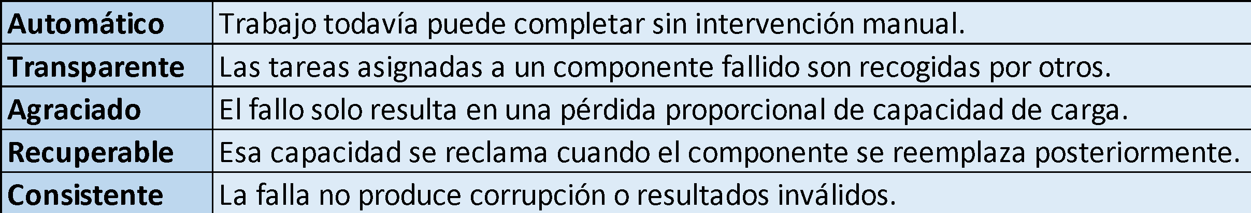
Introducción a Big Data
Requisitos del sistema: manejo de fallas
La falla es inevitable. – Debemos esforzarnos por manejarla bien.
Una solución ideal debe tener (al menos) estas funciones adecuadas.
Propiedades de manejo de fallas de un sistema distribuido ideal:

Slide 19
Introducción a Big Data
Más requisitos del sistema
Escalabilidad horizontal lineal – Agregar nuevos nodos debería agregar capacidad de carga proporcional.
– Evite la contención usando una arquitectura de "nada compartido”.
– Debe ser capaz de expandir el cluster a un costo razonable.
Trabajos ejecutados en aislamiento relativo.
– Los resultados deben ser independientes de otros trabajos que se ejecuten simultáneamente.
– Aunque el rendimiento puede verse afectado por otros trabajos.
Modelo de programación simple.
– Debe apoyar un lenguaje ampliamente utilizado.
– La API debe ser relativamente fácil de aprender.
Hadoop aborda estos requisitos.

Slide 20
Introducción a Big Data
Hadoop: una solución radical
La computación distribuida tradicional frecuentemente involucra: – Programación compleja que requiere sincronización explícita.
– Hardware costoso y especializado tolerante a fallas.
– Sistemas de almacenamiento de alto rendimiento con redundancia incorporada.
Hadoop toma un enfoque radicalmente diferente.
– Inspirado en la arquitectura GFS y MapReduce de Google.
– Este nuevo enfoque aborda los problemas descritos anteriormente.

Slide 21
Introducción a Big Data
Puntos Esenciales
✓ Hoy estamos generando más datos que nunca.
✓ La computación monolítica es limitada, mientras que el procesamiento distribuido puede escalar de manera más rápida.

